Slide 1
Тема 6. АНАЛИЗ СИТУАЦИИ КОМПАНИИ 1. Цель анализа и оценка применяемой стратегии 2. SWOT-анализ 3. Стратегический стоимостный анализ 4. Оценка силы конкурентной позиции фирмы 5. Определение предпочтительных стратегических действий фирмы

Slide 2
1. Цель анализа и оценка применяемой стратегии Цель ситуационного анализа - оценить стратегическую ситуацию для конкретной компании по следующим вопросам: - как работает используемая ныне стратегия - что является для компании сильными, слабыми сторонами, благоприятными возможностями и угрозами - может ли компания конкурировать по стоимости - насколько сильны конкурентные позиции компании

Slide 3
- какой стратегии придерживается компания: низкоценового лидерства, отличий от соперников, фокусировки на узких группах потребителей или маркетинговых нишах - какова степень вертикальной интеграции и географический масштаб рынка - как работают вспомогательные стратегии в производстве, маркетинге, финансах, применении рабочей силы - каковы последние действия компании, которые интегрируются в стратегию фирмы и могут обеспечить частные конкурентные преимущества и/или улучшить конкурентную позицию

Slide 4
Индикаторы стратегической деятельности : - увеличение или уменьшение размера рынка, контролируемого фирмой, - рост или спад прибыли, получаемой фирмой, и сравнение с соперниками, - тенденции чистой прибыли фирмы и скорости возврата инвестиций, - рост объема продаж фирмы, быстрее или медленее, чем на рынке в целом.

Slide 5
2. SWOT-анализ SWOT - это акроним слов Strengts (силы), Weaknesses (слабости), Opportunities (благоприятные возможности) и Тhreats (угрозы). Внутренняя обстановка компании отражается в основном в S и W, а внешняя - в О и Т.

Slide 6
Основные факторы, которые целесообразно учитывать в SWOT-анализе

Slide 7
Особое значение имеет идентификация отличительных преимуществ компании. Это важно для формирования стратегии, так как: - уникальные возможности дают фирме шанс использовать рыночные благоприятные обстоятельства, - создают конкурентные преимущества на рынке, - потенциально могут быть преткновениями стратегии.

Slide 8
3. Стратегический стоимостный анализ Один из наиболее четких индикаторов ситуации компании - ее ценовая позиция по отношению к конкурентам. Различия в издержках соперников могут вызваться: - разницей цен на сырье, материалы, комплектующие, энергию и т.д. - разницей в базовых технологиях, возрасте оборудования. - разницей во внутренних себестоимостях из-за различных размеров производственных единиц, кумулятивного эффекта выпуска, уровней производительности, различных налоговых условиях, уровней организации производства и т.д. - разницей в чувствительности к инфляции и изменениям курсов валют. - разницей в транспортных расходах. - разницей затрат в каналах распределения.

Slide 9
Стратегический стоимостный анализ фокусируется на относительной стоимостной позиции фирмы по отношению к ее соперникам. Первичным аналитическим подходом такого анализа является построение стоимостной цепи по отдельным действиям, показывающей картину стоимости от сырья до цены конечных потребителей. Имеется три главных области в цепи действия/издержки, где возможны наибольшие различия для конкурирующих фирм: область снабжения, передовые части каналов распределения, собственно внутренняя деятельность компании. Если фирма теряет конкурентоспособность в задней или передней частях цепи, она может изменять свои внутренние действия с целью восстановления конкурентоспособности.

Slide 10
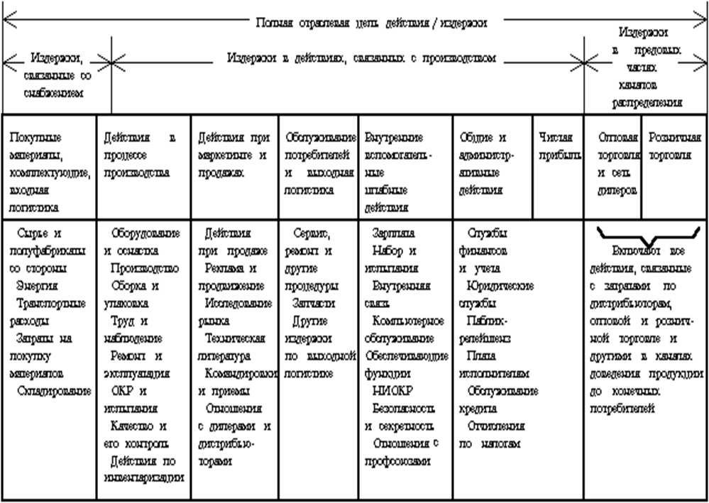
Стоимостная цепь в отраслевом разрезе действий

Slide 11
Когда стоимостные пробелы лежат в основном в задней части цепи, фирма может использовать шесть стратегических действий: - добиваться более благоприятных цен у поставщиков, - работать с поставщиками с целью снижения их издержек, - предпринять интеграцию назад для контроля над материальными затратами, - попытаться использовать более дешевые заменители, - найти новые источники снабжения с приемлемыми ценами, - попытаться уменьшить разницу путем экономии в других частях цепи.

Slide 12
В случае, если это характерно для передней части цепи, возможны три корректирующие воздействия: - использовать более привлекательные формы для участников каналов распространения, - изменить экономическую стратегию, включая возможность передней интеграции, - попытаться скомпенсировать разницу снижением издержек в других частях цепи.

Slide 13
Когда источник потери конкурентоспособности по стоимости лежит во внутренних областях цепи целесообразно рассмотреть возможность следующих действий: - ревизия внутренних статей бюджета; - попытка поднять производительность труда рабочих и дорогостоящего оборудования; - исследование, не будет ли выгоднее выполнение некоторых технологических процессов на стороне, чем самой фирмой; - инвестирование ресурсосберегающих технологических улучшений; - рассмотрение вызывающих опасения компонентов стоимости как объектов новых инвестиций в производство и оборудование; - модификация продукции с целью снижения ее стоимости; - балансировка больших внутренних издержек экономией в передней и задней частях цепи.

Slide 14
4. Оценка силы конкурентной позиции фирмы В дополнение к диагнозу ценовой конкурентной позиции требуется общий анализ конкурентной позиции и конкурентной силы компании. Он должен ответить на вопросы: - насколько сильна сегодняшняя конкурентная позиция фирмы? - какое изменение конкурентной позиции можно ожидать при использовании сегодняшней стратегии? - каков ранг фирмы относительно ключевых соперников в каждом важном компоненте конкурентной силы и отраслевом ключевом факторе успеха? - каков перечень конкурентных преимуществ фирмы? - какова возможность фирмы защищать свою позицию в свете отраслевых движущих сил, конкурентного давления и предполагаемых действий соперников?

Slide 15
Признаки силы и слабости в конкурентной позиции фирмы

Slide 16
Пример взвешенной оценки стратегической силы компании относительно соперников (шкала рейтинга: слабейший - 1, сильнейший - 10, в скобках - произведение веса на рейтинг. оценку)

Slide 17
Последней ступенью ситуационного анализа является идентификация всех важных стратегических подходов, которые должны сформировать план действий компании. Они должны ответить на следующие вопросы: - адекватна ли существующая стратегия движущим силам в отрасли? - как тесно существующая стратегия связана с будущими отраслевыми факторами успеха? - насколько хороша защита существующей стратегии от пяти конкурентных сил в будущем, а не сейчас и в прошлом? - способна ли существующая стратегия адекватно защитить компанию от внешних угроз и внутренних слабостей? - должна ли компания опасаться конкурентных атак от одного или более конкурентов? - нужны ли дополнительные действия для улучшения стоимостной позиции компании, накопления положительных возможностей или улучшения ее конкурентной позиции?

